Slide 1
Università degli Studi di Napoli Federico II
Accademia Aeronautica
Laurea in
Gestione dei Sistemi Aerospaziali per la Difesa
(GESAD)
Corso di
MECCANICA DEL VOLO
La polare di resistenza del velivolo
Prof. A. De Marco

Slide 2
LA POLARE DEL VELIVOLO
Res. indotta
(vortex drag)
Res. di scia
(form drag)
Res. di attrito (friction drag)
Res. d’onda
(wave drag)
Res. parassita
(profile or parassite drag)
Varie forme di resistenza

Slide 3
LA POLARE DEL VELIVOLO
ALA
CD_{w} = CDp_{w} + CDi_{w}
La res. Parassita dell’ala è ricavabile da quella del profilo. Infatti sarebbe l’integrale lungo l’apertura del valore di profilo, e quindi, se costante lungo l’apertura alare, il valore stesso. Qui di fianco l’esempio del profilo NACA 4418. La resistenza parassita la possiamo scomporre in una parte a CL=0 ed una variazione (scia) dipendente dal CL (vedi figura). Il CD variabile con il CL sarà quindi la somma della resistenza dell’ala dovuta ai vortici (vortex drag) e della variazione di resistenza parassita, approssimabile con andamento anch’esso parabolico.
CD_{w} = CDo_{w} + Kv_{w} CL² +
È dell’ordine di
0.0050-0.0080 (in figura circa 0.0070
CDo_{w}
Il valore di Kv_{w} dipende dal tipo di profilo (spessore %, curvatura, tipo) ma si aggira tra 0.004 e 0.007.

Slide 4
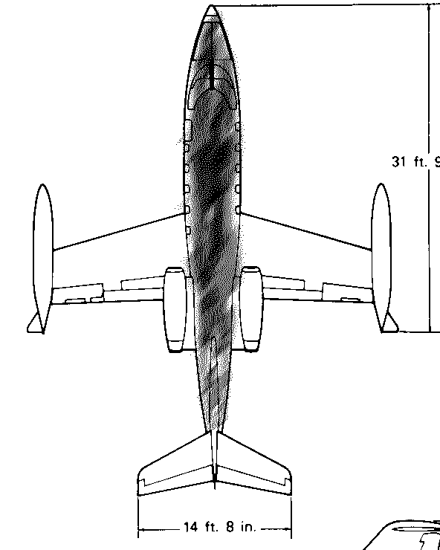
LA POLARE DEL VELIVOLO
FUSOLIERA
CD_{f} = CDo_{f} + Kv_{f} CL²
Con Kv_{f} ricavabile dalla formula:
Kv_{f} = 0.004
Dove S_{plf} è la superficie
in pianta della fusoliera
Attenzione il CDo_{f} potrebbe essere ad esempio riferito rispetto alla superficie di riferimento della fusoliera (es. area frontale). Per renderlo sempre sommabile a quello precedente (ala) lo dovrò moltiplicare per Sref/S. Quello riportato nell’equazione si intende già riferito alla superficie alare S.
GONDOLE MOTORI
CDN = CDoN +KvN * CL^2
Per le gondole è tutto molto simile alla fusoliera.
Possono essere considerato come due “piccole fusoliere” .
Anche qui vale quanto detto sul CDof per il CDoN

Slide 5
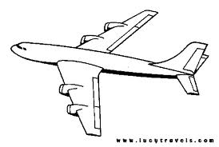
LA POLARE DEL VELIVOLO
PIANI CODA
CDV= CDoV (Piano Verticale)
Assumiamo trascurabile la variazione di resistenza parassita per il piano verticale . Anche qui il CDo del piano verticale è da intendersi riferito alla superficie alare.
Teniamo presente che, se il coefficiente di resistenza parassita del piano è riferito alla propria superficie (indichiamolo con il sovrasegnato) va riferito rispetto alla sup. alare per ottenere quello “sommabile” agli altri)
CDH = CDoH (Piano Orizzontale)
CDoH =
Assumiamo trascurabile la variazione di resistenza parassita ed anche quella indotta (dovuta ai vortici) del piano orizzontale. Il piano di coda deve produrre la portanza o la deportanza necessaria ad equilibrare il velivolo e quindi anch’esso produce resistenza dovuta ai vortici detta “trim drag”. Poiché però ha un braccio significativo, la sua portanza è piccola e quindi incide poco. Teoricamente avrei un ulteriore piccolo contributo variabile con il CL in modo quadratico:
CDH = CDoH + KvH CL²

Slide 6
LA POLARE DEL VELIVOLO
CONTRIBUTI AGGIUNTIVI AL CDo
CDagg = CDoagg
In tale contributo va tenuto conto delle fonti di resistenza dovute a:
Antenne, escrescenze in generale (maniglie e altro)
Escrescenza superficiale (rugosità) dovuta a rivettature e chiodature
Resistenza aerodinamica dovuta al trafilamento d’aria attraverso le piccole fessure presenti ad esempio tra le superfici mobili
Resistenza dovuta all’aria convogliata per raffreddamento del motore (per i motori a pistoni)
Resistenza dovuta alla interferenza tra i vari componenti
Ovviamente è una resistenza che non varia con la portanza
CDo VELIVOLO COMPLETO
Ovviamente si devono sommare tutti i vari CDo dei vari componenti del velivolo, cioè tutti i valori di coefficiente di resistenza non dipendenti dalla portanza, cioè dal CL. Vale quanto detto prima per il CDo di fusoliera, e cioè che se un dato CD (ad esempio del piano orizzontale) è riferito alla propria superficie, andrà moltiplicato per (SH/S) per “riferirlo”alla superficie generale di riferimento del CD, che è la superficie alare S.
Ad esempio il CDo del piano di coda riferito alla propria superficie potrebbe essere molto simile a quello dell’ala (vicino a quello di profilo, ad esempio =0.006, vedi capitolo 3). Se lo dobbiamo sommare ai vari CDo ognuno va riferito alla superficie alare, cioè

Slide 7
LA POLARE DEL VELIVOLO
Velivolo Completo Coeff. di resistenza non dipendente dalla portanza
CDo_{TOT} = CDoW + CDof + CDoN + CDoV + CDoH + CDoagg
Tale fonte di resistenza rappresenta per un buon 80% la resistenza di attrito sui vari componenti del velivolo. E’ evidente che ci sarà anche un piccolo contributo di resistenza di pressione (scia), oltre che sui vari componenti, soprattutto sulle antenne ed escrescenze varie. Vale quanto detto prima riguardo ai valori sommabili. Dobbiamo tenere presente che quello che si può certamente sommare è la resistenza dei vari componenti, ma per sommare i coefficienti di resistenza (ad esempio i vari CDo) devo necessariamente riferire i vari coefficienti alla stessa superficie di riferimento.
In tale ottica si vedrà (esempi tabelle pagine successive) che il contributo del’ala è dell’ordine di 0.0060, mentre quello del piano orizzontale sarà circa 0.0010-0.0015 (circa il 20-25% di quello dell’ala, proprio considerando che la sua superficie tipicamente è circa tra 1/4 ed 1/5 della superficie alare.
Il CDo totale ovviamente è adimensionale. I velivoli da trasporto a getto sono solitamente caratterizzati da valori del CDo pari a circa 0.016-0.020. I velivoli leggeri , invece hanno CDo dell’ordine di 0.027-0.033.
Solitamente il coefficiente di resistenza parassita (CDo) viene espressa in counts.
Un drag count è pari a = 0.0001. Quindi si po’ dire che se il CDo di un velivolo è =0.0180, lo stesso CDo si può esprimere dicendo che esso è pari a 180 drag counts. Il count in definitiva è l’unità del coefficiente di resistenza.

Slide 8
LA POLARE DEL VELIVOLO
Coeff. di resistenza dovuto alla portanza
CD=CDo_{TOT} +
Vortex drag
Resistenza parassita dei vari componenti
variabile con l’assetto (principalmente scia)
CD = CDo +
Polare di resistenza parabolica
Con “e” :
Fattore di Oswald, tipico 0.70-0.85 per velivoli da trasporto.
AR_{e} = AR e =
=
Allungamento alare effettivo o efficace
Avendo definito con b_{e}=b
l’apertura alare efficace.

Slide 9
LA POLARE DEL VELIVOLO
E’ come se l’ala ai fini della resistenza dovuta alla portanza (lift-dependent drag) avesse un’apertura minore. Tale resistenza è infatti uguale alla sola resistenza indotta (vortex drag) di un’ala ellittica di minore AR.
be
b
AR_{e} = AR e =
=
Avendo definito con b_{e}=b
l’apertura alare efficace.

Slide 10
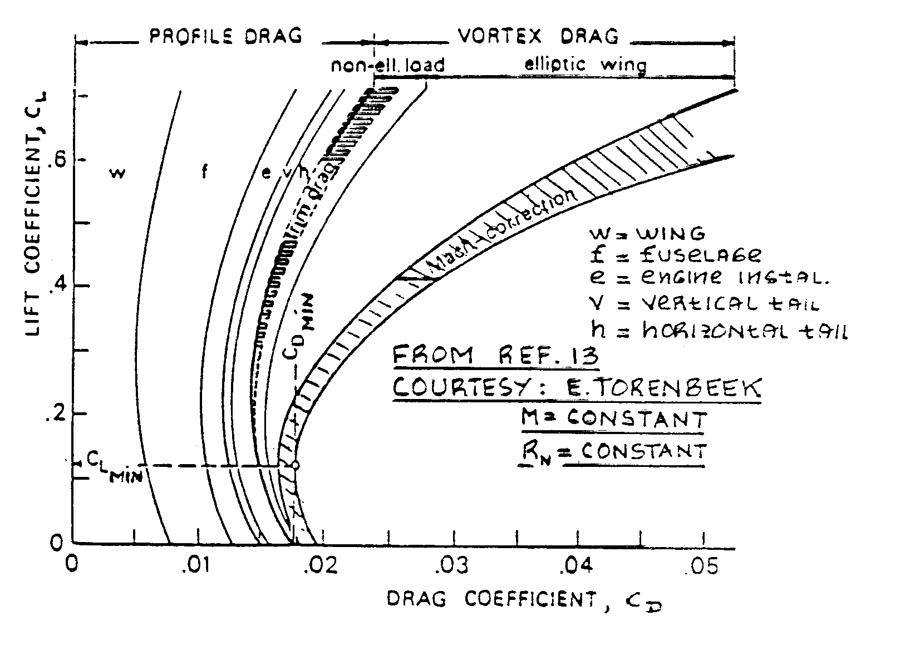
LA POLARE DEL VELIVOLO
Breakdown
della resistenza
Polare parabolica che approssima la polare reale
Si vede che ad esempio per questo velivolo (da trasporto a getto) il CDo (della polare parabolica) è all’incirca pari a 0.0170, cioè 170 drag count . Si vede come il contributo dell’ala è circa 50 d.c., quello della fusoliera altri 50 circa e tra motore(nacelle) e piani di coda altri 50-60. Altri 15 circa derivano dalla resistenza d’onda (Mach correction).

Slide 11
LA POLARE DEL VELIVOLO
Polare Parabolica e Polare Reale
Possibile polare di
resistenza reale del velivolo
Polare parabolica che approssima la polare reale
CD a CL=0 (CDo)
polare reale
CDo
polare
parabolica
La polare parabolica (che è un nostro modello) si può discostare da quella reale ai CL molto bassi (per effetto dell’asimmetria del profilo alare) e agli assetti molto alti (prossimi allo stallo aerodinamico) per la variazione della resistenza dis cia non più approssimabile con andamento parabolico (il Kvw)
CDmin polare reale
Si deve notare come il CDo per l’approssimazione parabolica della resistenza è il CD a CL=0, ma anche il CD minimo. Si vede come tale valore potrebbe non coincidere né con il CD a CL=0 della polare reale, né con il Cdmin (CD minimo) della stessa.

Slide 12
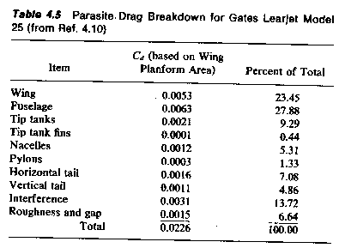
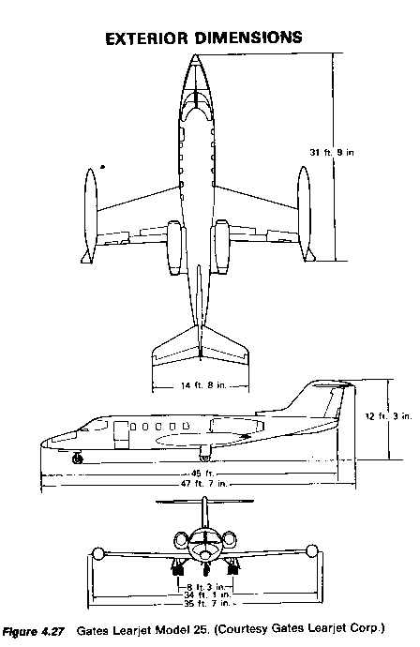
Cap.4 Resistenza e polare
Resistenza parassita - breakdown
Si vede che ad esempio per questo velivolo (classe business jet) il CDo (della polare parabolica) calcolato è pari a 0.02260, cioè 226 drag count . Si vede come il contributo dell’ala è 53 d.c. (il 23% del totale), quello della fusoliera altri 63 (28%), e quello “aggiuntivo” dovuto ad interferenze, roughness e gap circa 46(31+15).

Slide 13
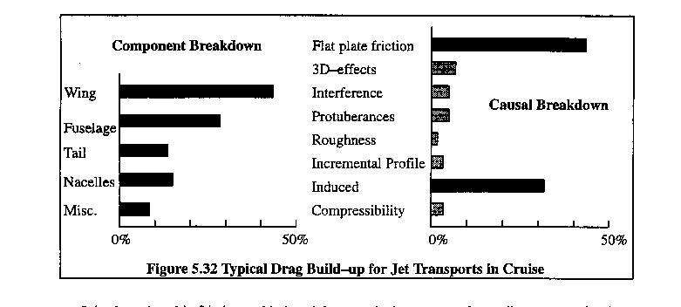
Cap.4 Resistenza e polare

Slide 14
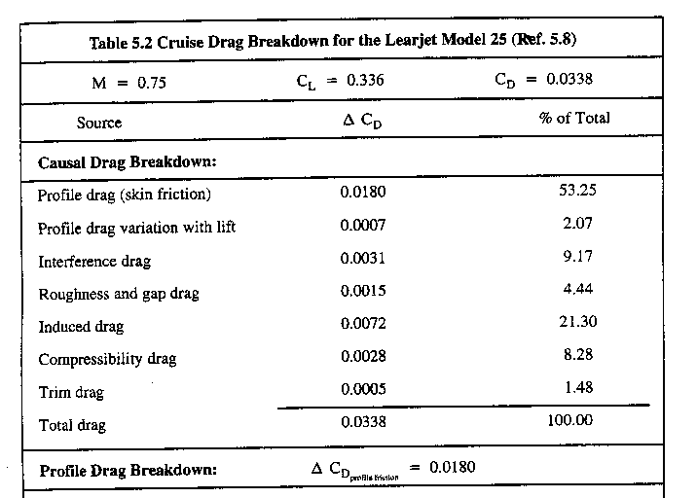
Breakdown causale

Slide 15
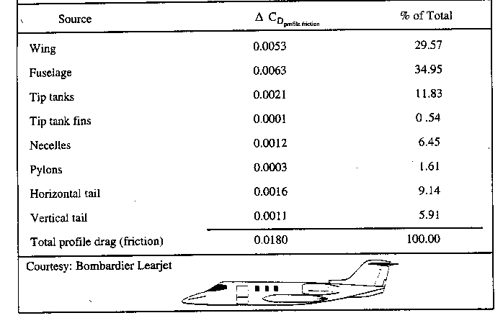
Resistenza parassita - Breakdown sui componenti

Slide 16
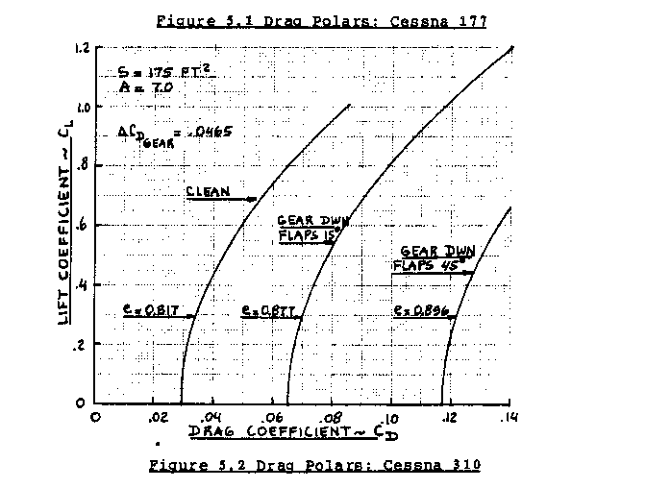
ESEMPI DI POLARI

Slide 17
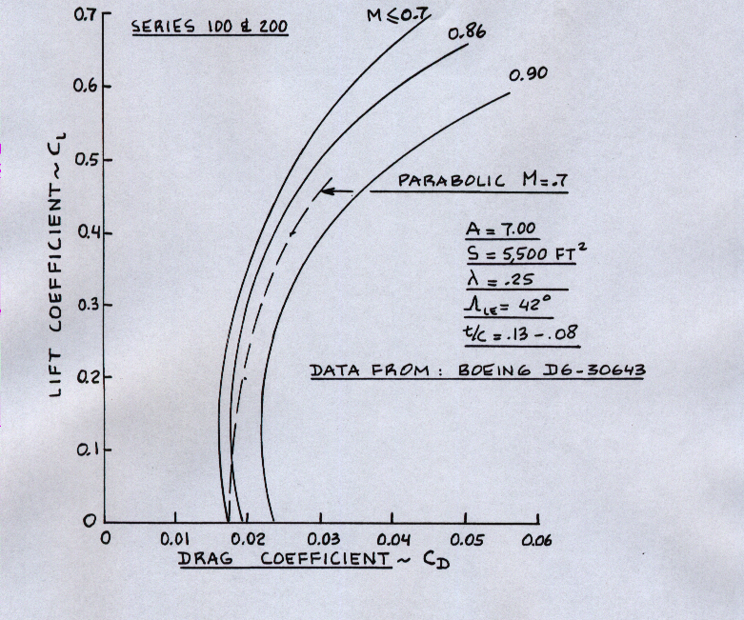
ESEMPI DI POLARI
Effetto della comprimibilità (Mach)
CD
L’effetto del Mach, se maggiore del Mach critico , provoca un brusco incremento del CD (resistenza d’onda)
Mach critico
Mach di divergenza
della resistenza
La polare a Mach alti devia fortemente dalla polare parabolica (quella valida in campo incomprimibile, cioè Mach bassi)

Slide 18
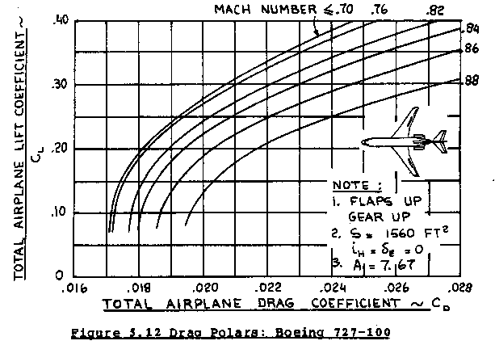
ESEMPI DI POLARI

Slide 19
Area Parassita Equivalente
f=CDo S [mq]
Fisicamente rappresenta la effettiva resistenza del velivolo, infatti moltiplicata per la pressione dinamica fornisce la resistenza in [N] del velivolo. In particolare è proprio la resistenza per unità di pressione dinamica, quindi rappresenta la “capacità resistente” del velivolo.
E’ approssimativamente pari alla dimensione di una lastra piana posta a 90° rispetto alla corrente che ha resistenza pari a quella del velivolo (infatti il CD teorico della lastra è =1, infatti si puo’ vedere dalle precedenti slides che in effetti una lastra quadrata 3D ha un CD=1.20).
V
Stessa resistenza
Area=f

Slide 20
Area parassita equivalente f
Esempi:
Velivolo tipo Cessna : S=20 mq CDo=0.027 f=0.54 mq (lato 0.73 m)
Velivolo tipo ATR : S=60 mq CDo=0.025 f=1.50 mq (lato 1.22 m)
Velivolo tipo B737 : S=100 mq CDo=0.022 f=2.20 mq (lato 1.48 m)
Velivolo tipo B747 : S=500 mq CDo=0.018 f=9.00 mq (lato 3.00 m)

Slide 21
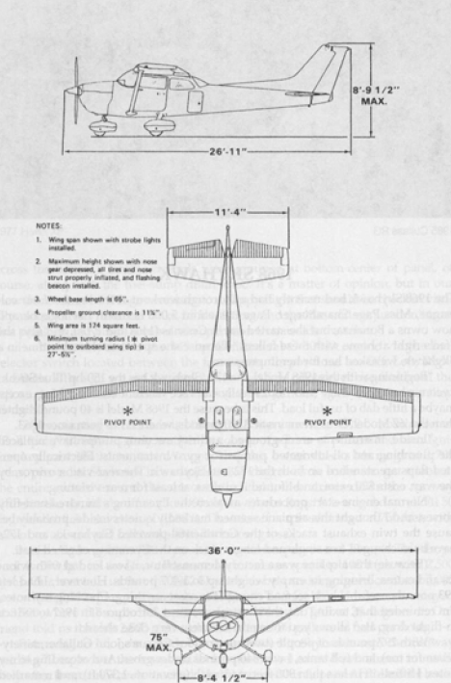
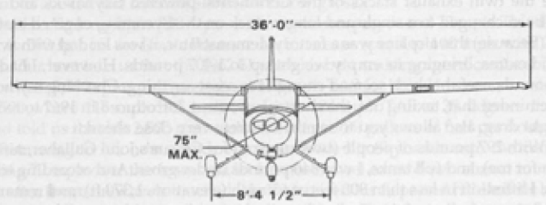
Area parassita equivalente f
Cessna SkyHawk

Slide 22
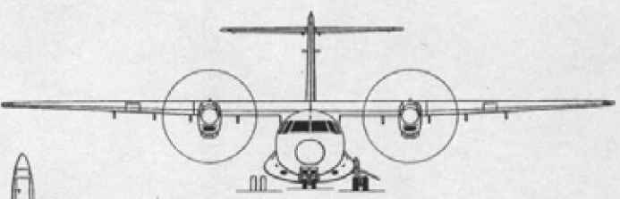
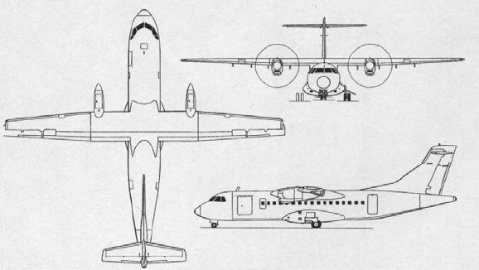
Area parassita equivalente f
ATR 42

Slide 23
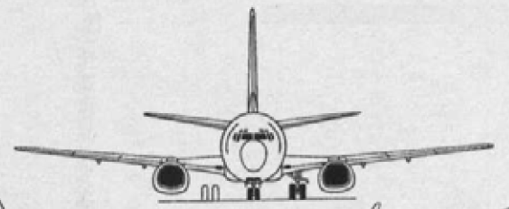
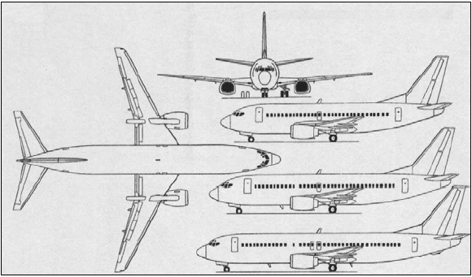
Area parassita equivalente f
Boeing 737 - 400

Slide 24
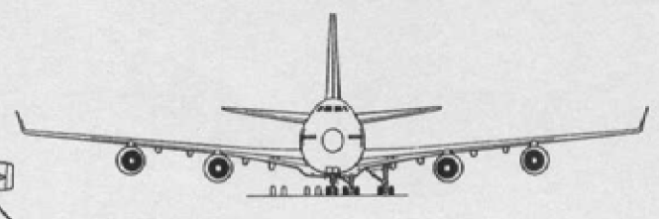
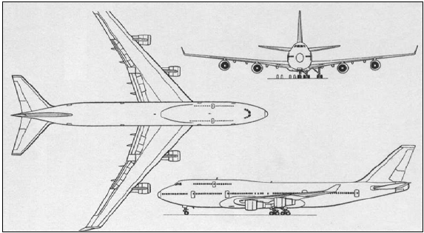
Area parassita equivalente f
Boeing 747 - 400

Slide 25
Area parassita equivalente f
Si può stimare f (e quindi successivamente CDo , nota la S):
f = Swet * Cfe e poi => CDo = f / S =>
L’area parassita equivalente f è anche uguale al prodotto dell’area bagnata per il coefficiente di attrito equivalente, oltre che del CDo per la superficie di riferimento.
La resistenza parassita (bassi assetti) di un velivolo è principalmente resistenza di attrito, poiché la componente di pressione (scia) è piccola. Tipicamente parliamo di 90% attrito e circa 10% scia. Il coefficiente di attrito equivalente tiene conto delle sorgenti di resistenza diverse da quelle di attrito e dal fatto che per la distribuzione di pressione presente sul corpo (ala, fusoliera, etc) in ogni punto è presente un valore particolare del Cf. Il Cf di lastra piana (lastra piana turbolenta a 0°, vedi precedenti capitoli) , ricavabile in funzione del Reynolds (abaco di Moody) non è quindi utilizzabile (la distribuzione di pressione sul velivolo non coincide con quella di lastra piana) e fornirebbe un valore notevolemente approssimato per difetto.
Il Cfe (Cf equivalente) è in effetti collegato al Cf, ma opportunamente amplificato per tener conto delle resistenze di pressione aggiuntive e del fatto che la distribuzione di velocità (e di pressione) sulla superficie bagnata del velivolo non è quella tipica di lastra piana.
Si vede anche che il CDo è anche ottenibile quindi moltiplicando il coeff. Attrito equivalente per il rapporto Swet/S.

Slide 26
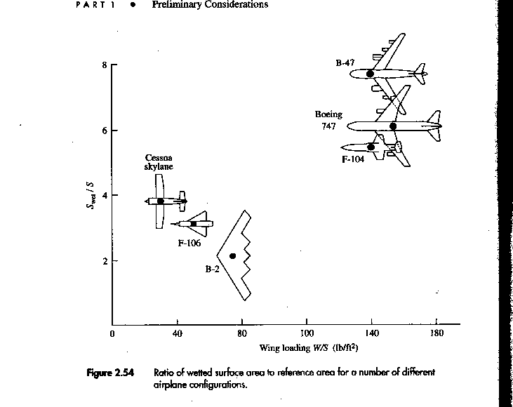
STIMA statistica del CDo di un velivolo
Stima (o calcolo approssimato) dell’area bagnata
del velivolo
Swet/S

Slide 27
STIMA statistica del CDo di un velivolo
Stima (o calcolo approssimato) dell’area bagnata
del velivolo
Swet/S
Si vede come il rapporto tra area bagnata del velivolo e superficie di riferimento (la sup. alare S) varia tra 2 (per velivoli tutt’ala) e 6-8 per configurazioni di velivoli da trasporto a getto plurimotori.

Slide 28
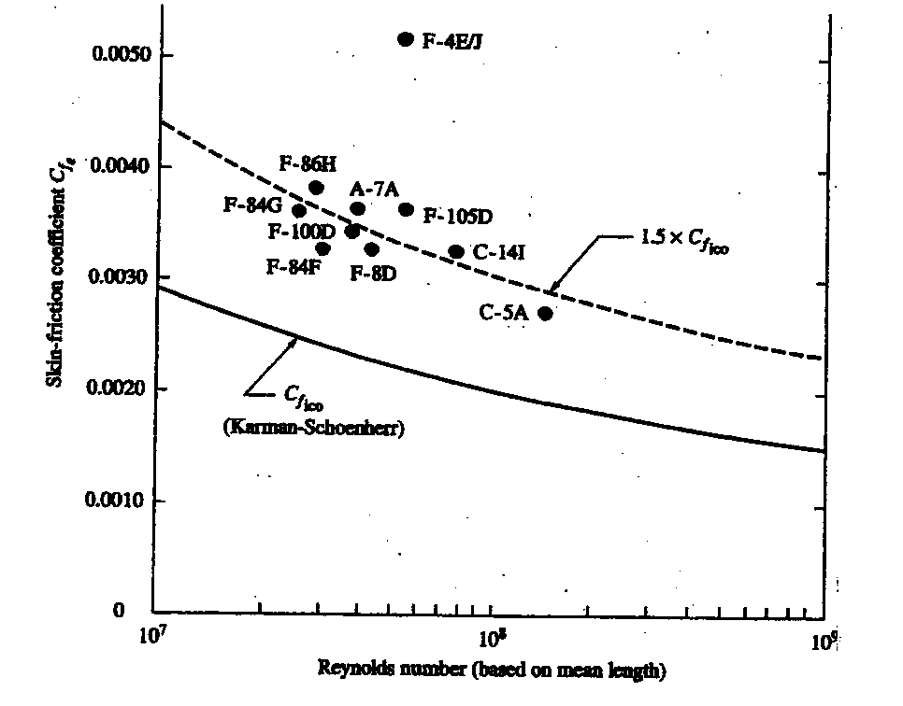
STIMA statistica del CDo di un velivolo
STIMA del Cfe
Al variare del Reynolds varia il Cf di lastra piana.
Il Cf equivalente può essere valutato moltiplicando per 1.5 quello di lastra piana calcolato con il Reynolds basato sulla corda media alare e condizioni di crociera (velocità e quota di crociera). Per moderni velivoli da trasporto a getto un valore amplificativo pari a:
1.35-1.40
sembrerebbe essere più appropriato.
Legge Cf lastra piana turbolenta (abaco di Moody)
Cfe = 1.5 *Cf _turb
Calcolato da abaco Moody (lastra piana turbolenta) con Reynolds di crociera
(basato su velocità e quota crociera tipiche e corda media dell’ala).

Slide 29
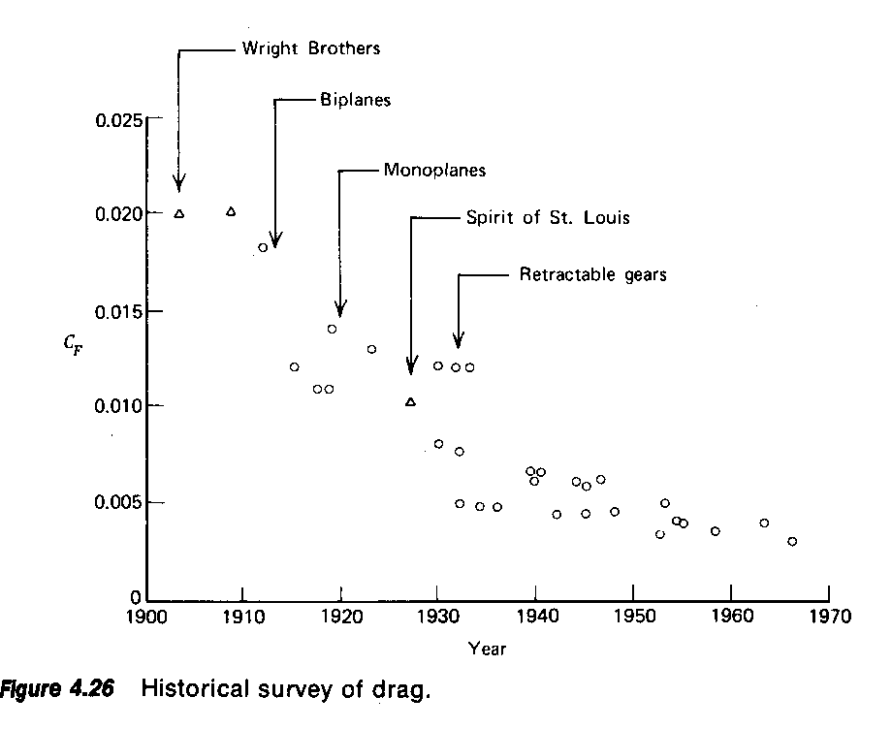
STIMA statistica del CDo di un velivolo
STIMA del Cfe – Andamento storico del Cf equivalente
Cfe:
Attualmente varia
Tra 3 e 5 millesimi (0.0030-0.0050)
Al variare della categoria del velivolo e della configurazione.
Il Cfe dipende da :
Dimensioni del velivolo
Velocità caratteristiche
Rugosità relativa
escrescenze (carrello o antenne)
possibilità flusso laminare
Infatti i primi 2 parametri influiscono sul numero di Reynolds (da cui dipende Cf).
Negli anni velivoli sempre più “puliti” (monoplano, assenza cavi, carrello retraibile) e veloci (maggiore Reynolds).
Cfe
Tener presente che la cosiddetta “roughness” e le escrescenze (antenne, maniglie, tergicristalli) sporcano di più un velivolo piccolo che uno grande perchè la loro resistenza va rapportata alla resistenza del velivolo stesso. Tali fattori quindi fanno deviare maggiormente i velivoli piccoli dalla lastra piana equivalente rispetto ai velivoli grandi).

Slide 30
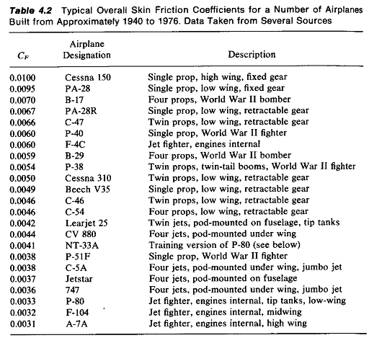
STIMA statistica del CDo di un velivolo
STIMA del Cfe – Base statistica

Slide 31
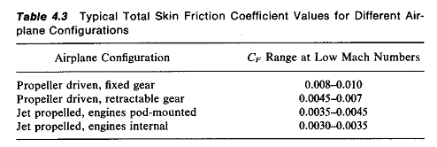
STIMA statistica del CDo di un velivolo
Cfe (Cf equivalente):
Per i velivoli da trasporto (elica e getto) è tra 3 e 5 millesimi (0.0030-0.0050), al variare della categoria del velivolo e della configurazione. Le configurazioni a carrello fisso possono facilmente arrivare a valori tra 7 e 10 millesimi.
Per i velivoli da trasporto a getto moderni (Mach circa 0.80-0.85 e quote di 35000 ft) con configurazione ed aerodinamica curata, siamo su un valore intorno ai 3 millesimi (0.0030).

Slide 32
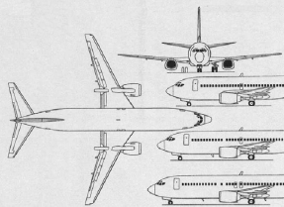
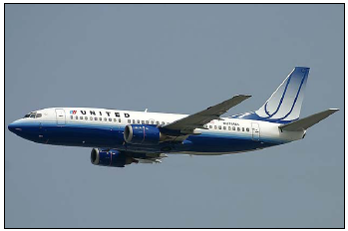
STIMA statistica del CDo di un velivolo - Esempio
Esempio applicativo: Velivolo Boeing B737
Dati:
Superficie alare S=105 m^2 Apertura alare b=28.9 m
Velocità caratteristiche :
Mach=0.80 a h=10000 m
Dalla quota assegnata ricavo dalla tabella ISA la vel. del suono a=299.5 m/s
Poi ricavo la velocità di volo (TAS) V=Mach*a = 240 m/s (862 Km/hr)
Un valore di corda media può essere ricavato facendo il rapporto tra la superficie alare S e l’apertura alare b (viene detta corda media geometrica)
c=S/b=105/28.9= 3.63 m
Dalla quota assegnata (10,000 m) dalla tabella ISA ricavo la densità e la viscosità dinamica per il calcolo del numero di Reynolds di volo in crociera basato sulla corda media :
ρ= 0.41 Kg/m^3 μ=1.46 *10^(-5) USI (Unità del Sistema Internazionale)
Entrando con tale Reynolds nel diagramma del Cf di lastra piana (vedi cap. 2), pagina seguente :

Slide 33
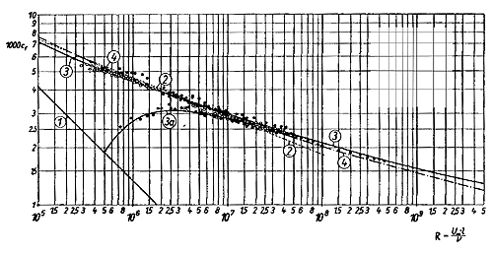
STIMA statistica del CDo di un velivolo - Esempio
Entrando con tale Reynolds (24.5 milioni) nel diagramma del Cf di lastra piana (vedi cap. 2) :
Da cui il coefficiente di attrito equivalente (abbiamo assunto un coefficiente amplificativo pari ad 1.4 essendo un moderno vel trasp. a getto) :
Per quanto riguarda la superficie bagnata, dalla configurazione tipica del velivolo, possiamo assumerla pari a circa 6 volte la superficie alare, essendo la configurazione vicina a quella del quadrimotore in figura, ma il velivolo è però bimotore. E’ chiaro che la superficie bagnata potrebbe essere calcolata dal CAD.
E deriva :
O anche :

Slide 34
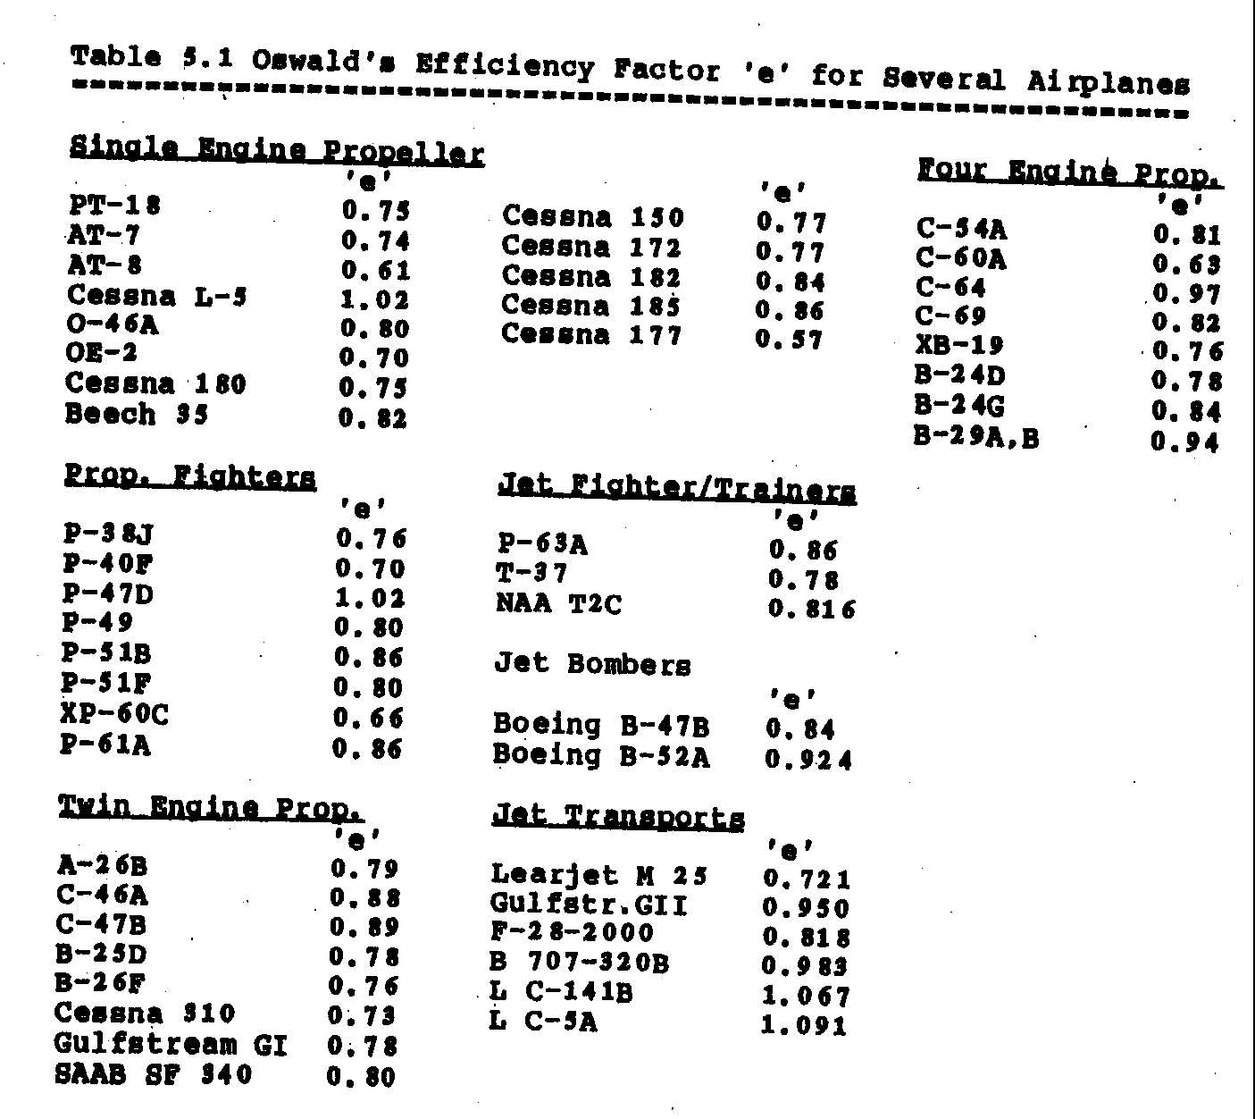
Stima del fattore di Oswald “e”

Slide 35
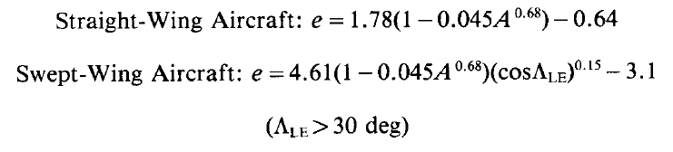
Stima del fattore di Oswald “e”
(Raymer)
Velivoli senza freccia alare
Ad esempio, nel caso del Boeing B737, essendo per tale velivolo:
AR=7.9 Freccia al l.e. = 27 deg.
Senza effetto freccia (diagr. a lato) troveremmo un valore di e=0.81 (con AR=7.9), valore abbastanza plausibile.
La formula con freccia è applicabile per angoli maggiori di 30 deg. , quindi in tal caso non sarebbe applicabile. Ad ogni modo :
e = 4.61 *(1-0.183)*(0.89)^0.15 – 3.1
= 0.59
(che infatti è un po’ troppo basso).

Slide 36
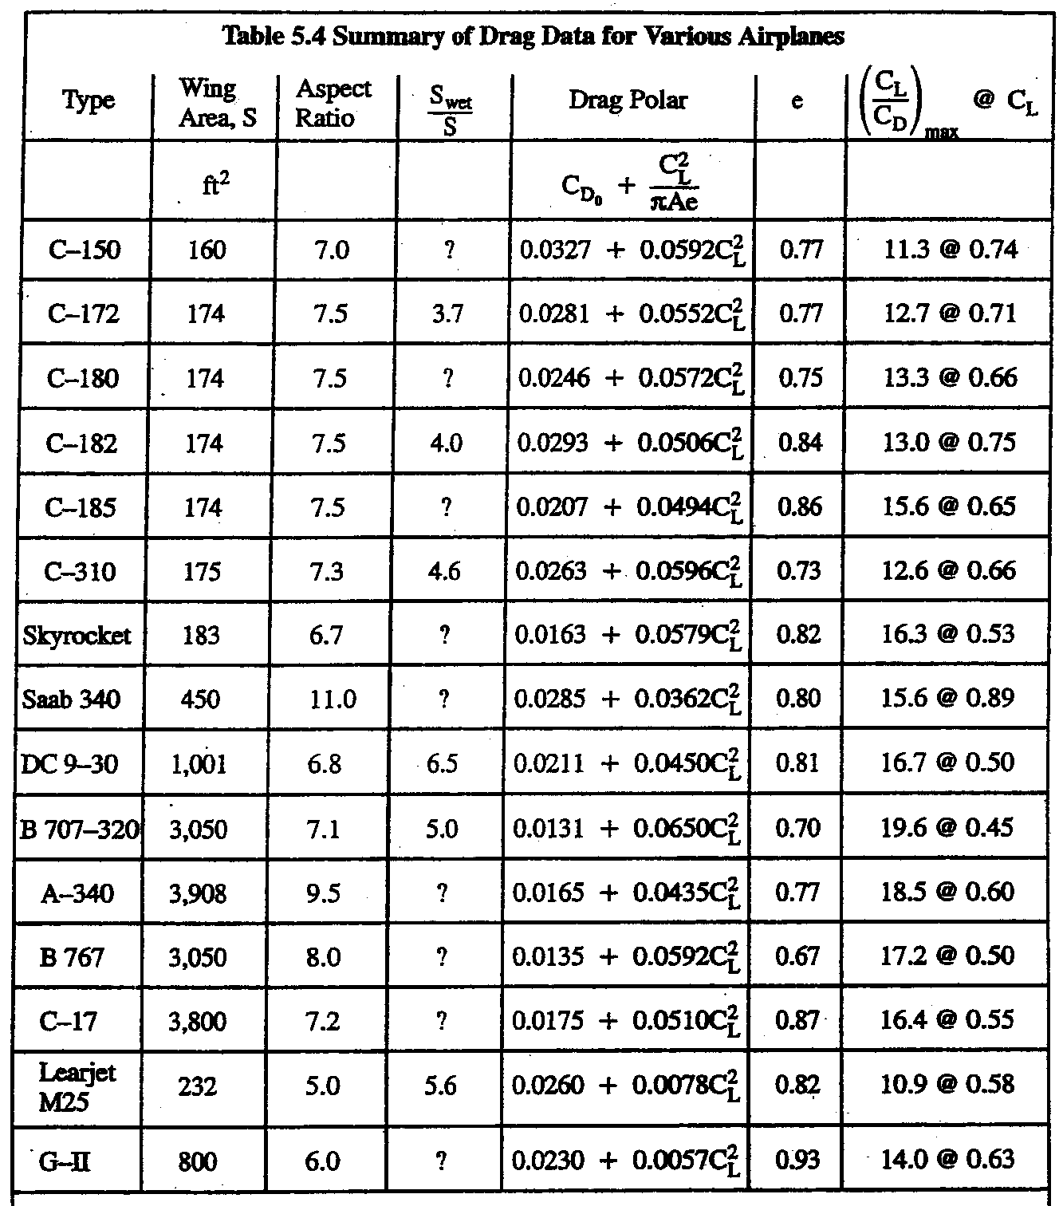
Esempi Polari

Slide 37
Efficienza massima
Efficienza massima Emax è dipendente sia dalla resistenza parassita che da quella indotta
L’ Efficienza massima Emax è il massimo rapporto tra CL e CD

Slide 38
Efficienza massima
Efficienza massima Emax è dipendente sia dalla resistenza parassita che da quella indotta
Diversi Cdo 0.0200 0.0100

